Slide 1
数字电子技术
实验3-计数器及应用

Slide 2
一、实验目的
1、实验目的
掌握集成触发器的使用方法；
掌握同步计数器的使用方法；
掌握N进制计数器的设计和调试过程。
2、先期准备
复习移位寄存器与计数器的相关知识；
查找74LS74、74LS192芯片数据手册；
根据实验要求，完成相关电路的设计。

Slide 3
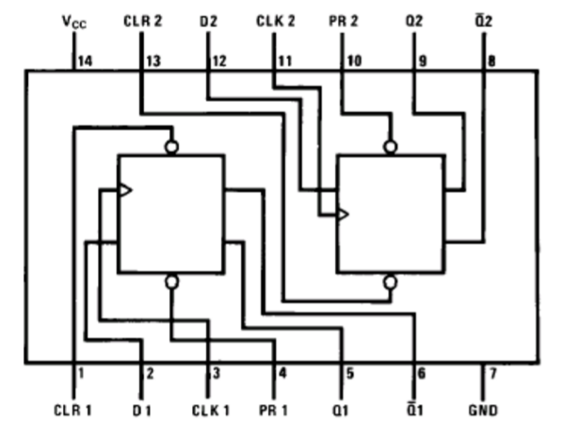
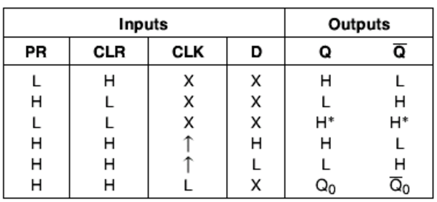
二、芯片介绍
1、双D触发器-74LS74
74LS74是双D触发器，每个触发器都有置位端PR、复位端CLR、数据输入端D、数据输出端Q、时钟脉冲端CLK，CLK信号上升沿有效。

Slide 4
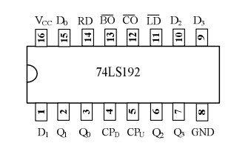
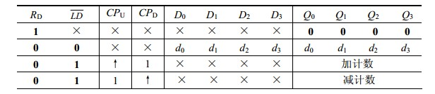
2、十进制同步计数器-74LS192

Slide 5
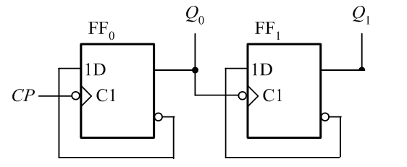
三、实验内容
1、用74LS74构成四分频电路
CP输入1KHz方波，用示波器观察Q₁输出。
CP
Q₀
Q₁

Slide 6
2、测试74LS92的逻辑功能
测试电路的计数脉冲由单次脉冲源提供，清除端 RD、置数端 LD 、数据输入端 D3~D0 分别接逻辑开关，输出端 Q3~Q0 接实验箱的一个译码显示输入相应插口；CO 和 BO 接逻辑电平插口。
⑴ 清零： RD=1，观察译码显示为0；
⑵ 置数：RD=0， LD=0，观察置数功能是否正确；
⑶ 加法计数：RD=0， LD=1，CP_{D}=1，CP_{U}接单次脉冲，观察计数是否正确；
⑷ 减法计数：RD=0， LD=1，CP_{U}=1，CP_{D}接单次脉冲，观察计数是否正确；

Slide 7
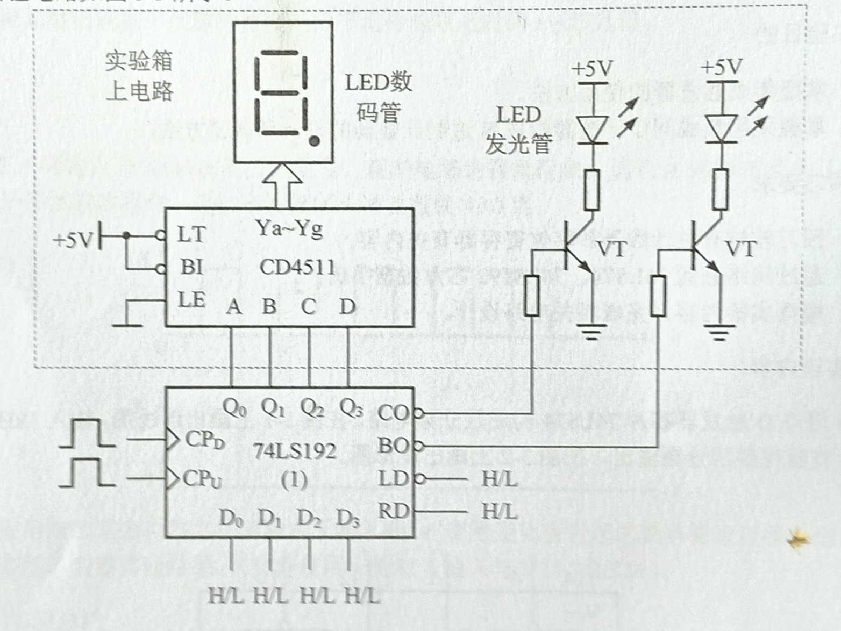

Slide 8
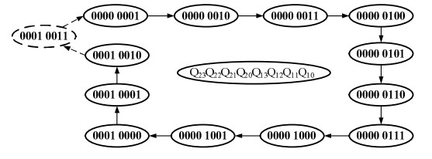
3、用74LS92构成12进制计数器
⑴ 12进制计数器状态转换图

Slide 9
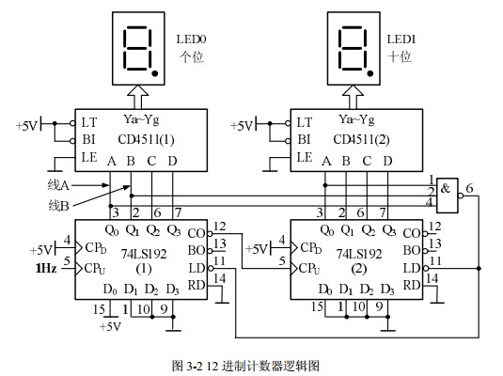
⑵、逻辑电路图

Slide 10
四、分析思考
⑴ 如果需要用D触发器设计一个同步的四分频电路，电路需要怎样的修改？
⑵ 74LS192计数器与74LS161计数器有什么不同？
⑶ 在测试74LS192的加法计数功能时，LED数码管显示出现如：02，01，03，04，06，05，07，08，0X的情况，分析问题的根源所在。
⑷ 设计12进制计数器，可以用反馈清零法吗？
⑸ 计数器有哪些应用？

Slide 11
五、实验仪器
设 备 名 称
设备型号
数 量
备 注
数字实验箱
THM—7
一台
万用表
ESCORT 3136A
一台
示波器
TBS1102B
一台
信号发生器
一台
AFG3000C

